Slide 1
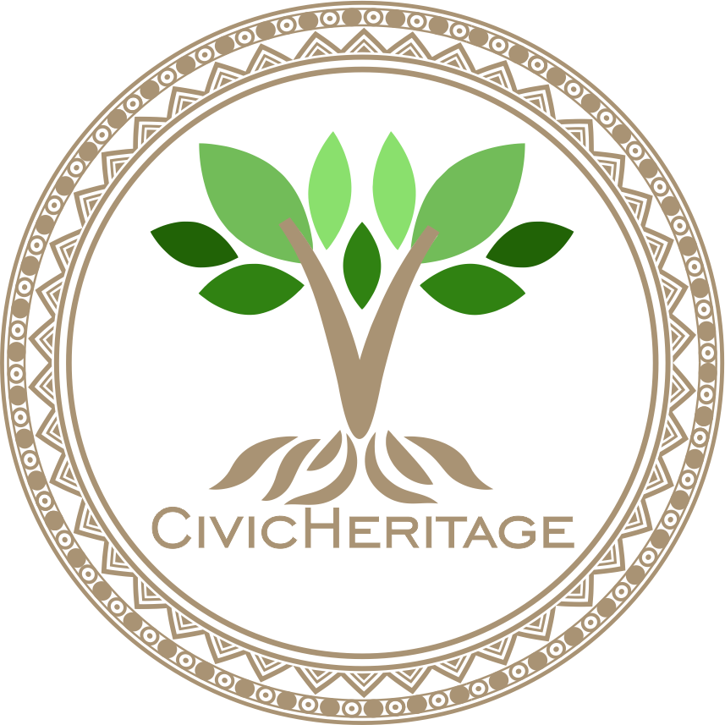


2023-1-EE01-KA220-ADU-000150753
ΠΡΟΓΡΑΜΜΑ ΕΚΠΑΙΔΕΥΣΗΣ
ΜΑΘΗΣΙΑΚΗ ΕΝΟΤΗΤΑ 7: Ψηφιακές Δεξιότητες
Με την επιχορήγηση της Ευρωπαϊκής Ένωσης. Ωστόσο, οι απόψεις και οι γνώμες που διατυπώνονται εκφράζουν αποκλειστικά τις απόψεις των συντακτών και δεν αντιπροσωπεύουν κατ’ ανάγκη τις απόψεις της Ευρωπαϊκής Ένωσης ή της Εθνικής Υπηρεσίας της Εσθονίας. Ούτε η Ευρωπαϊκή Ένωση ούτε η χορηγούσα αρχή μπορούν να θεωρηθούν υπεύθυνες γι’ αυτές.

Slide 2
ΜΑΘΗΜΑ 1: Εισαγωγή στα Ψηφιακά Εργαλεία για την Τεκμηρίωση της Κληρονομιάς

Slide 3
Εισαγωγή στα Ψηφιακά Εργαλεία για την Τεκμηρίωση της Κληρονομιάς
Πώς η Τεχνολογία Μπορεί να Βοηθήσει στη Διατήρηση της Κληρονομιάς μας
Στόχοι του μαθήματος:
Μάθετε πώς τα ψηφιακά εργαλεία μπορούν να διατηρήσουν την πολιτιστική και φυσική κληρονομιά.
Εξερευνήστε εργαλεία όπως το Google Earth, το Canva και το GIS Mapping.
Κατανοήστε πώς αυτά τα εργαλεία βοηθούν να γίνουν οι τοποθεσίες κληρονομιάς πιο προσιτές και ελκυστικές.
Το αποτέλεσμα: δημιουργήστε ένα απλό ψηφιακό έργο για την προβολή της πολιτιστικής και φυσικής κληρονομιάς.
Τα ψηφιακά εργαλεία διαδραματίζουν κρίσιμο ρόλο στη διατήρηση της πολιτιστικής και φυσικής κληρονομιάς για τις μελλοντικές γενιές.
Αυτά τα εργαλεία βοηθούν στην τεκμηρίωση, διατήρηση και κοινή χρήση της κληρονομιάς με νέους, διαδραστικούς τρόπους.
Σε αυτό το μάθημα, θα εξερευνήσουμε το Google Earth, το Canva και το GIS Mapping και θα κατανοήσουμε πώς υποστηρίζουν την εκπαίδευση και τη διατήρηση της κληρονομιάς.

Slide 4
Τι είναι το Google Earth; - Εξερεύνηση Τοποθεσιών Κληρονομιάς Παγκοσμίως
Χαρτογράφηση Τοποθεσιών Κληρονομιάς
Χαρτογράφηση και Οπτικοποίηση της Πολιτιστικής Κληρονομιάς
Το Google Earth είναι ένα ψηφιακό εργαλείο χαρτογράφησης που σας επιτρέπει να εξερευνήσετε τον κόσμο εικονικά.
Μπορείτε να δείτε δορυφορικές εικόνες, τρισδιάστατα μοντέλα και χάρτες ιστορικών οροσήμων, πολιτιστικών τοποθεσιών και φυσικών χαρακτηριστικών.
Το Google Earth επιτρέπει στους χρήστες να σχολιάζουν και να μοιράζονται πληροφορίες σχετικά με αυτές τις τοποθεσίες, δημιουργώντας εικονικές περιηγήσεις που εκπαιδεύουν άλλους για τη σημασία τους.
Βοηθά στην τεκμηρίωση των τοποθεσιών κληρονομιάς χαρτογραφώντας τις τοποθεσίες τους, προσφέροντας μια ευρύτερη άποψη του παγκόσμιου τοπίου κληρονομιάς.

Slide 5
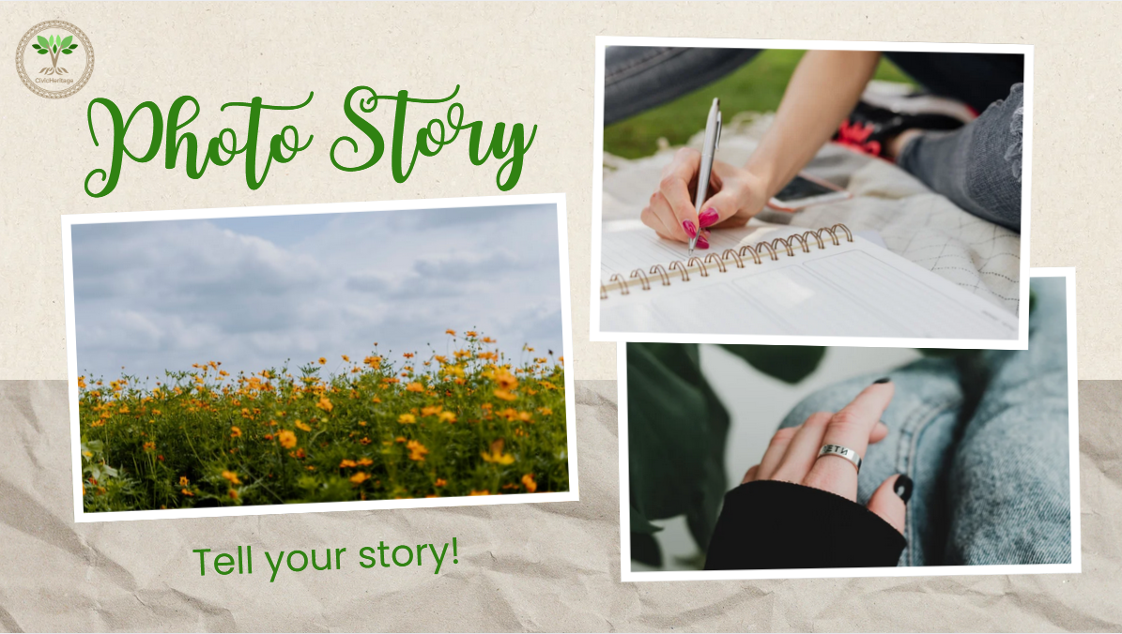
Τι είναι το Canva; Οπτική Αφηγήση με Ψηφιακό Σχεδιασμό
Κάνοντας τις Ιστορίες της Κληρονομιάς Προσιτές και Ελκυστικές
Το Canva είναι ένα εργαλείο γραφιστικού σχεδιασμού που επιτρέπει στους χρήστες να δημιουργούν οπτικά ελκυστικό περιεχόμενο, όπως αφίσες, φωτο-ιστορίες και παρουσιάσεις.
Μπορείτε να συνδυάσετε εικόνες, κείμενο και σχεδιαστικά στοιχεία για να πείτε μια συναρπαστική ιστορία σχετικά με την πολιτιστική ή φυσική κληρονομιά.
Είναι εύκολο στη χρήση και επιτρέπει σε μη σχεδιαστές να δημιουργούν υλικό επαγγελματικής εμφάνισης που μπορεί να βοηθήσει στην κοινοποίηση των ιστοριών και της σημασίας των τοποθεσιών ή των παραδόσεων της κληρονομιάς.
Η οπτική αφήγηση με τη χρήση εργαλείων όπως το Canva βοηθά στην προσέλκυση ενός ευρύτερου κοινού, συμπεριλαμβανομένων των νεότερων γενεών, κάνοντας το περιεχόμενο της κληρονομιάς πιο διαδραστικό και οπτικά ερεθιστικό.

Slide 6
Τι είναι η Χαρτογράφηση GIS; Κατανόηση της Κληρονομιάς στον Χώρο
Χρήση Γεωγραφικών Συστημάτων Πληροφοριών για τη Διατήρηση της Κληρονομιάς
Το GIS (Γεωγραφικά Συστήματα Πληροφοριών) είναι ένα εργαλείο που χαρτογραφεί δεδομένα και βοηθά στην ανάλυση των χωρικών σχέσεων μεταξύ πολιτιστικών και φυσικών τοποθεσιών κληρονομιάς.
Οι χάρτες GIS παρέχουν μια λεπτομερή εικόνα των τοποθεσιών κληρονομιάς και του περιβάλλοντός τους, βοηθώντας τους ερευνητές και τους εκπαιδευτικούς να κατανοήσουν πώς οι τοποθεσίες κληρονομιάς αλληλεπιδρούν με τον περιβάλλοντα χώρο τους.
Μπορεί να χρησιμοποιηθεί για την παρακολούθηση αλλαγών με την πάροδο του χρόνου, τον εντοπισμό μοτίβων και τον σχεδιασμό για τη διατήρηση των τοποθεσιών μέσω της επικάλυψης διαφορετικών επιπέδων δεδομένων (π.χ. ιστορικοί χάρτες, τρέχουσα χρήση γης, περιβαλλοντικά δεδομένα).

Slide 7
Ψηφιακά Αρχεία και Πολυμέσα για τη Διατήρηση της Κληρονομιάς
Διατήρηση και Διαμοιρασμός της Κληρονομιάς μέσω της Τεχνολογίας
Τα ψηφιακά αρχεία αποθηκεύουν ψηφιακές εκδόσεις πολιτιστικού υλικού (π.χ. βιβλία, φωτογραφίες, ηχογραφήσεις, βίντεο), καθιστώντας τα προσβάσιμα σε ένα ευρύτερο κοινό.
Τα πολυμέσα, όπως βίντεο, podcast και διαδραστικοί χάρτες, χρησιμοποιούνται για να ζωντανέψουν την κληρονομιά συνδυάζοντας διάφορες μορφές μέσων.
Αυτά τα εργαλεία επιτρέπουν βαθύτερη εμπλοκή, παρέχοντας στο κοινό μια καθηλωτική εμπειρία κληρονομιάς που ξεπερνά τις παραδοσιακές μεθόδους μάθησης.
Οι πλατφόρμες ψηφιακών αρχείων και πολυμέσων καθιστούν την κληρονομιά διαθέσιμη στο διαδίκτυο, προσβάσιμη σε οποιονδήποτε, οπουδήποτε, διατηρώντας την παράλληλα για το μέλλον.

Slide 8
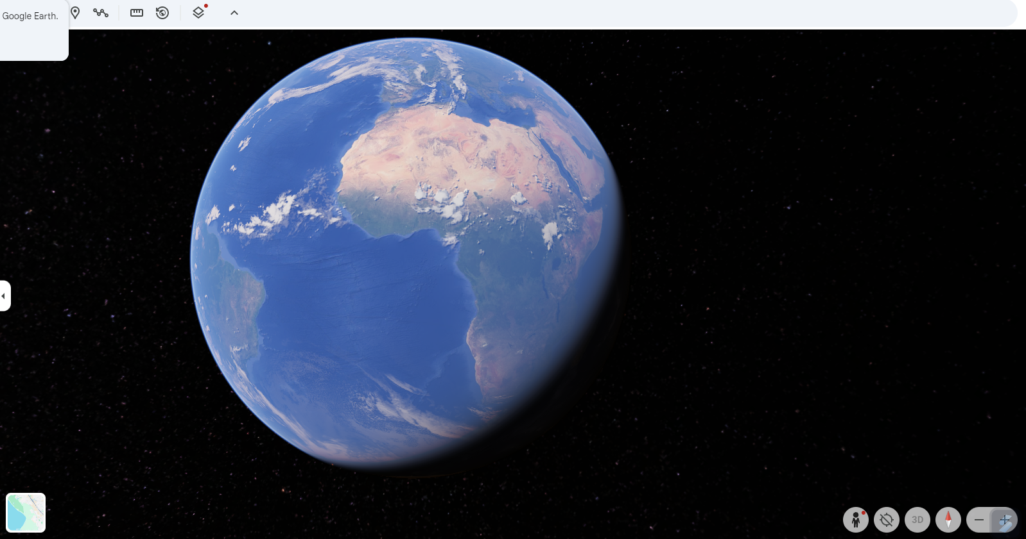
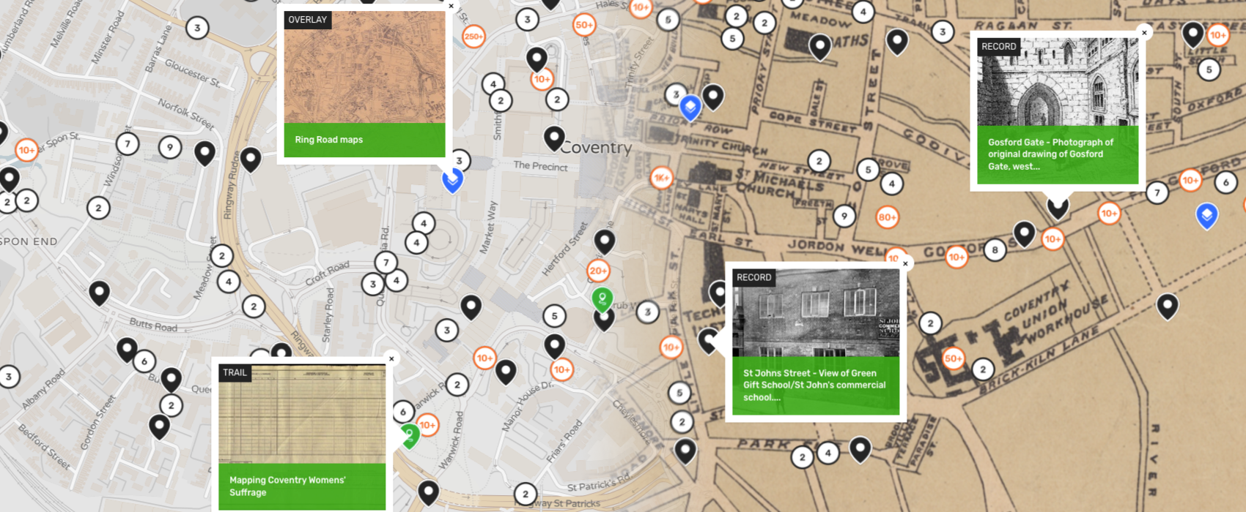
Πρακτική Εφαρμογή Ψηφιακών Εργαλείων σε Έργα Κληρονομιάς
Ζωντανεύοντας την Κληρονομιά μέσω της Τεχνολογίας
Χρησιμοποιήστε εργαλεία όπως το Google Earth, το Canva και το GIS για να δημιουργήσετε τα δικά σας ψηφιακά έργα που σχετίζονται με την πολιτιστική και φυσική κληρονομιά.
Αυτά τα έργα μπορεί να περιλαμβάνουν τη δημιουργία χαρτών κληρονομιάς, φωτο-ιστοριών ή παρουσιάσεων πολυμέσων που αναδεικνύουν τη σημασία της τοπικής κληρονομιάς.
Χρησιμοποιώντας ψηφιακά εργαλεία, μπορείτε να συμβάλετε στη διατήρηση και τον διαμοιρασμό της κληρονομιάς, καθιστώντας την προσβάσιμη σε ένα ευρύτερο κοινό και στις μελλοντικές γενιές.
https://earth.google.com/web

Slide 9
Βέλτιστη πρακτική στην τεκμηρίωση της κληρονομιάς με βάση το GIS στην Καβάλα, Ελλάδα
Μια μελέτη περίπτωσης για το ιστορικό συγκρότημα του Αγίου Ιωάννη του Βαπτιστή
Επισκόπηση: Το έργο τεκμηρίωσης της κληρονομιάς με βάση το GIS στην Καβάλα, Ελλάδα, εστιάζει στη χαρτογράφηση και την ανάλυση του ιστορικού συγκροτήματος του Αγίου Ιωάννη του Βαπτιστή.
Μέθοδος: Το έργο χρησιμοποίησε εργαλεία GIS για τη δημιουργία λεπτομερών χαρτών, τρισδιάστατων μοντέλων και επικαλύψεων ιστορικών και τρεχόντων δεδομένων για την κατανόηση της εξέλιξης της τοποθεσίας.
Αντίκτυπος: Το GIS επέτρεψε την τεκμηρίωση της αρχιτεκτονικής και πολιτιστικής σημασίας του συγκροτήματος, υποστηρίζοντας τις προσπάθειες διατήρησης και καθιστώντας τον χώρο της κληρονομιάς πιο προσιτό στο κοινό.
Βασικά συμπεράσματα:
Το GIS επιτρέπει την καλύτερη οπτικοποίηση και ανάλυση των χώρων κληρονομιάς.
Βοηθά στον εντοπισμό αναγκών διατήρησης και στην παρακολούθηση των αλλαγών με την πάροδο του χρόνου.
Η εμπλοκή της κοινότητας και η συνεργασία με τοπικούς εμπειρογνώμονες έπαιξαν σημαντικό ρόλο στο έργο.

Slide 10







2023-1-EE01-KA220-ADU-000150753
Ευχαριστούμε για την προσοχή σας
ΕΤΑΙΡΟΙ
Με την επιχορήγηση της Ευρωπαϊκής Ένωσης. Ωστόσο, οι απόψεις και οι γνώμες που διατυπώνονται εκφράζουν αποκλειστικά τις απόψεις των συντακτών και δεν αντιπροσωπεύουν κατ’ ανάγκη τις απόψεις της Ευρωπαϊκής Ένωσης ή της Εθνικής Υπηρεσίας της Εσθονίας. Ούτε η Ευρωπαϊκή Ένωση ούτε η χορηγούσα αρχή μπορούν να θεωρηθούν υπεύθυνες γι’ αυτές.

